Slide 1

Webアプリケーション作成
木村・富田
成果物のURL：https://exp3.github.io/TypingGame01/

Slide 2
Unityを用いた WebGLアプリケーションの開発
-クライアントサイド-

Slide 3
アプリケーション概要
【内容】
初心者向けタイピング練習ソフト
【対象】
キーボードでそこそこ打てるようになった人向け

Slide 4

タイピング練習ソフトにした理由
小学生のころ、美佳タイプでタイピング練習
（単純だけど結構はまった）
↓
最近、小学生向けICT教育が始まってる
↓
タイピングはできたほうがいい
↓
練習ソフト、作るか

Slide 5
タイピング練習ソフトにした理由
【タイピングゲームはWebと相性がいい】
比較的動作が軽い→Webでも余裕で動く
Webアプリならインストール不要

Slide 6
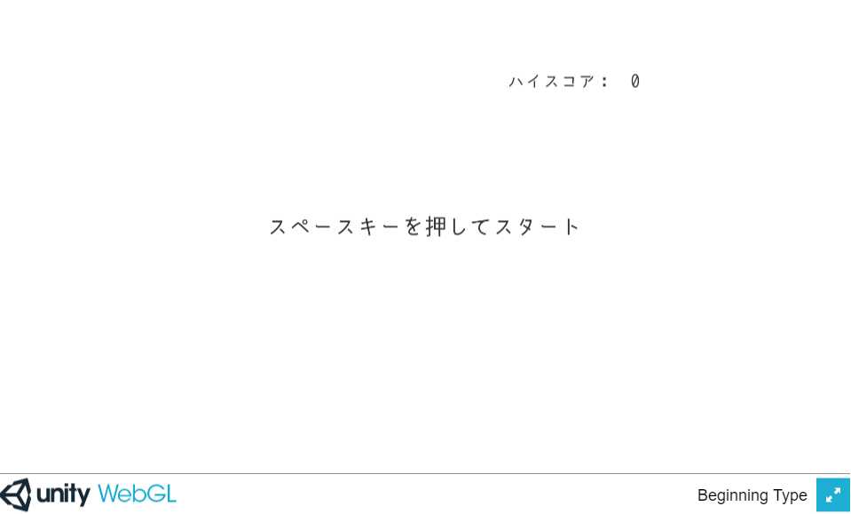
スクリーンショット

Slide 7
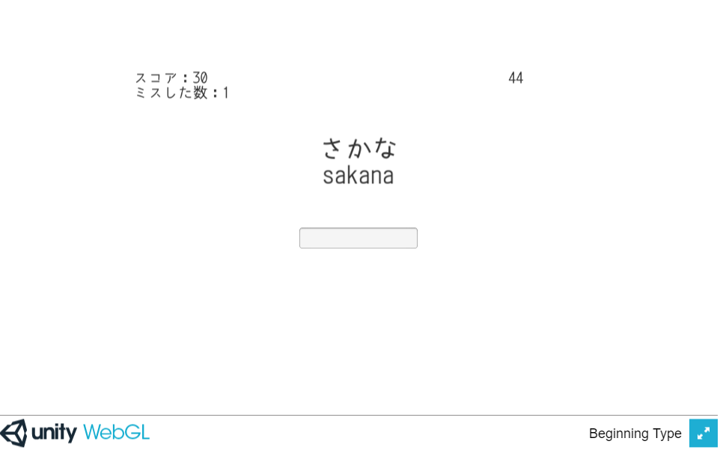
スクリーンショット

Slide 8
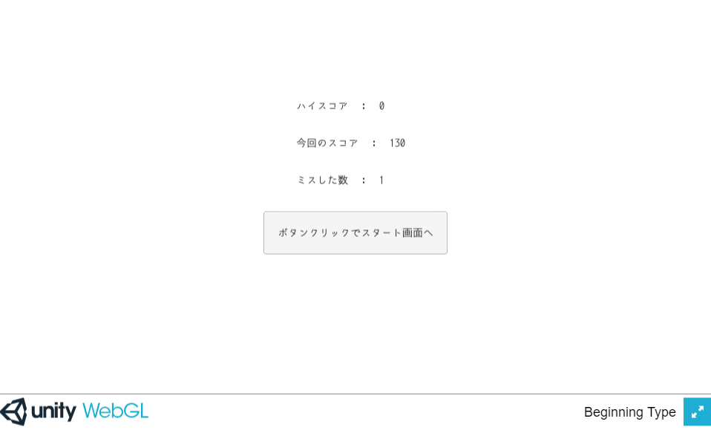
スクリーンショット

Slide 9
流れ
スタートボタンを押す
ランダムで単語を表示
エンターを押すと提出
入力されたキーが正しければスコアを10増やし次のアルファベットを表示同時にアシストを更新、間違っていればミスカウントを1増やしアルファベットはそのまま
制限時間が経ったら終了し、スコアを表示する

Slide 10
開発時の工夫点
１
サーバーサイドの用意と同時進行
↓
実際にすぐ試すことができない
↓
GitHubの活用
２
バックスペースに慣れてもらう
↓
単語の入力があっていれば正解にした

Slide 11
デバッグ時に出た改善点
用意した単語の量が少ない→簡単に増やせる機能を実装できる
PCごとにスコアを保持したい→サーバー側で保存できるようにすればできるかも
難易度の選択がほしい→単語の種類や制限時間を選べるようにしたい。
↓
単語の内容で分けるのも面白いかも

Slide 12
その他改善点
サイトの説明をHTMLで書いた
↓
CSSの勉強を怠っていたので環境によって表示が安定しなくなった。

Slide 13
感想
少ない時間だったが、完成にもっていけたのはよかった
スケジュール的な意味でサーバーサイド班との連携が難しかった
（丸投げになってしまった）
e-創造工学演習の参加者以外の協力してくれた人たちにも感謝したい

Slide 14
Webサーバについて

Slide 15
サーバ構築の目的
作成したWebアプリをインターネット上に公開，管理する。

Slide 16
使用したソフトウェア
Ubuntu(LinuxOSの一つ)
Apache2(サーバソフト)

Slide 17
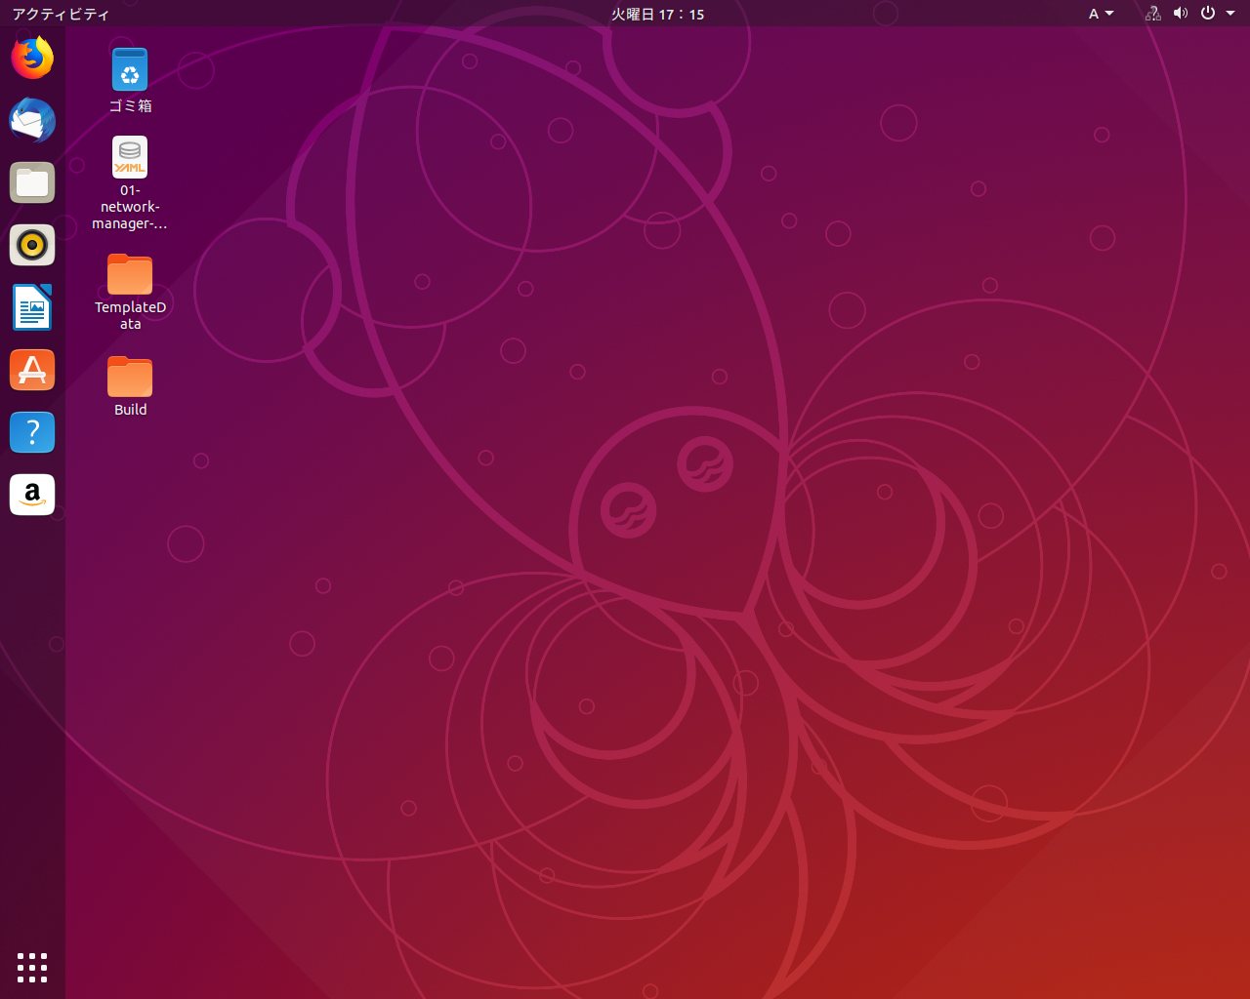
ソフトウェアのインストール
1．Ubuntu
日経Linux2019年1月号付属のDVD-ROMからインストールした。
バージョン:Ubuntu18.10
右がホーム画面

Slide 18
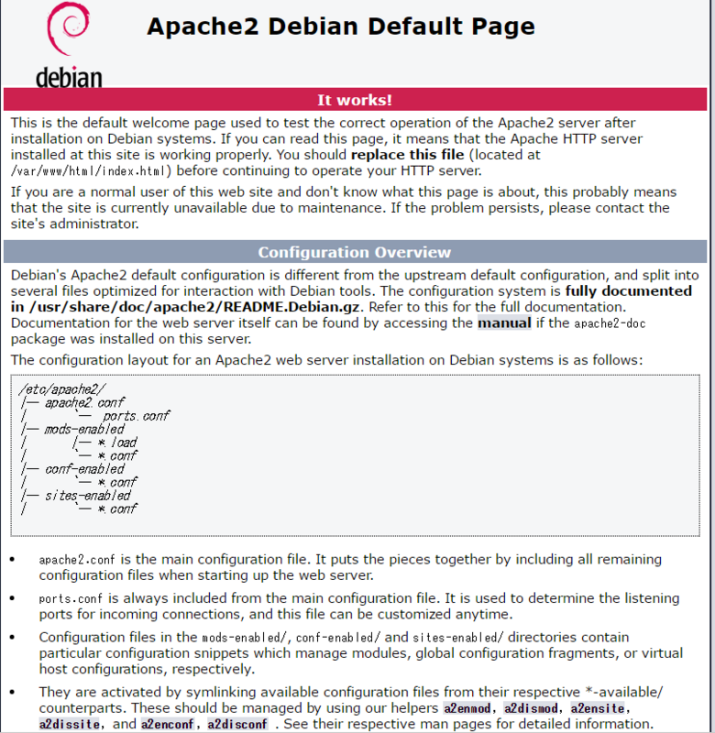
2. Apache2
Ubuntuインストール後，apt-getコマンド(パッケージ操作の為のLinuxコマンド)を使用しインストール。
バージョン:Apache2.4.34(Ubuntu)
インストール後にlocalcastとブラウザの
アドレスバーに入力すると右のようなペ
ージが表示される。

Slide 19
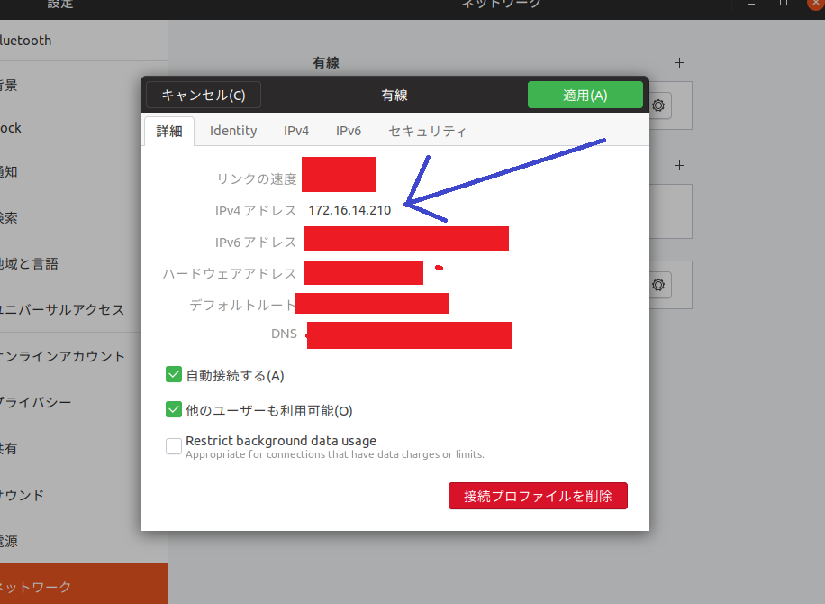
IPアドレスの固定
IPアドレスは標準の状態だと変動してしまうため固定する必要がある。
デスクトップの設定から
アドレスを設定した。
IP:172.16.14.210

Slide 20
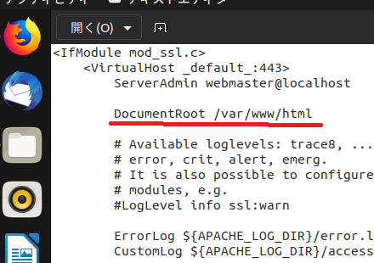
ファイルのアップロード
ドキュメントルートの確認
設定ファイルからドキュメントルートを確認。
これはネットにアップロー
ドするファイルの場所を示す。
ここでは
/var/www/html となる。

Slide 21
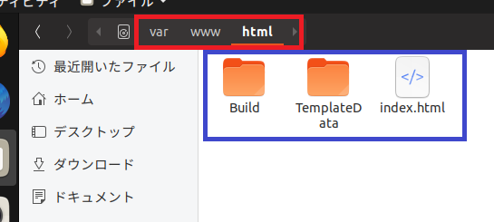
ファイルのアップロード
2. アップロード方法
ドキュメントルートに表示された場所(赤枠)にページに表示したいファイル
や表示するのに必要なフォル
ダを移動させる(青枠)。
画像のファイルは回転する立
方体を表示するためのもの。

Slide 22
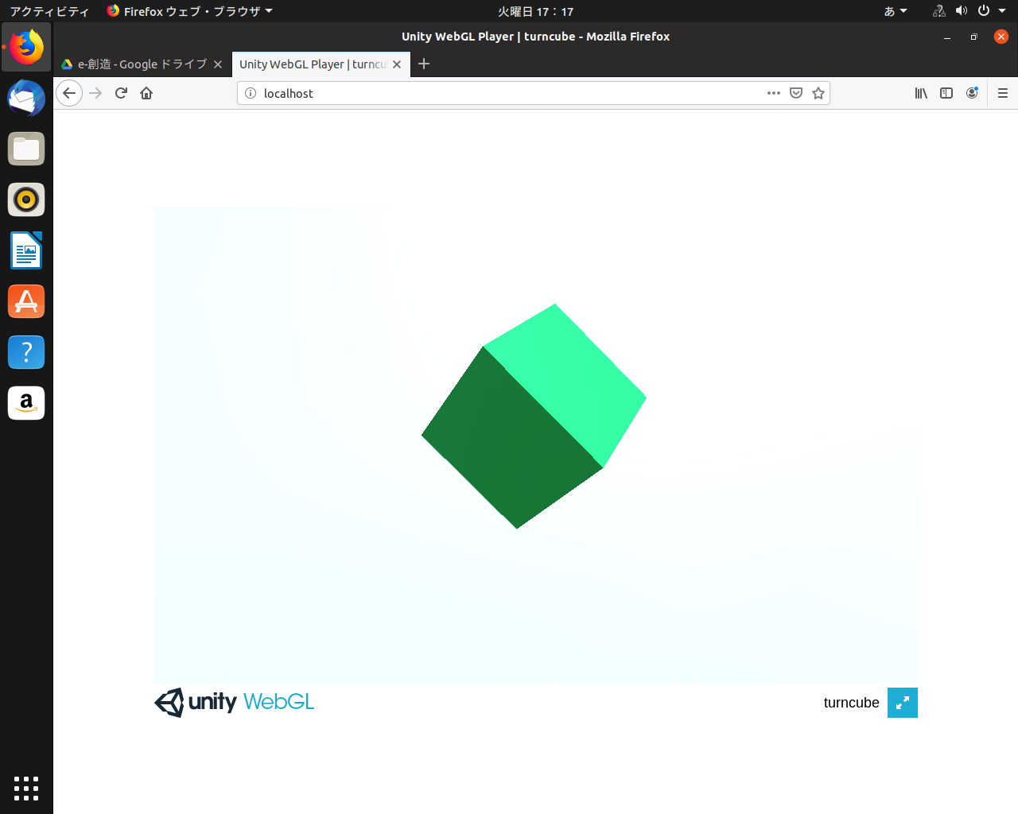
ページの表示
ブラウザのアドレスバーにIPアドレスを入力するとページ上でアップロードされたファイルが実行される。
画像は一例

Slide 23
感想
IPアドレスの固定化を端末（コマンド）から操作するのが難しかった。
はじめてLinuxを操作したので理解するのが大変だった。

